Slide 1
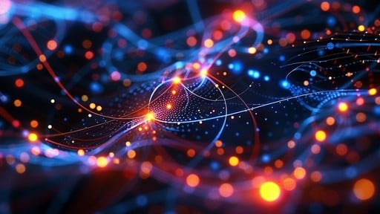
Inteligencia Artificial 2026
Tecnología • Big Data • Machine Learning
Cómo se Entrenan los
Modelos de Lenguaje
Grandes (LLMs)
Un viaje completo desde los datos masivos hasta la inteligencia artificial desplegada: ChatGPT, Grok y Gemini
Febrero 2026
14 páginas

Slide 2
Navegación
Contenido
01
Introducción
02
Paso 1: Datos
El ciclo de vida de un LLM y la analogía del perro guía
Recolección y preprocesamiento con Big Data
03
Paso 2: Pre-entrenamiento
04
Paso 3: Fine-tuning
Aprendizaje auto-supervisado y arquitectura Transformer
Ajuste supervisado para tareas específicas
05
Paso 4: Alineación
06
Paso 5: Evaluación
RLHF y seguridad con feedback humano
Benchmarks y métricas de rendimiento
07
Paso 6: Despliegue
Comparativa y Costos
Inferencia y escalabilidad en la nube
Análisis de modelos, hardware y el futuro

Slide 3
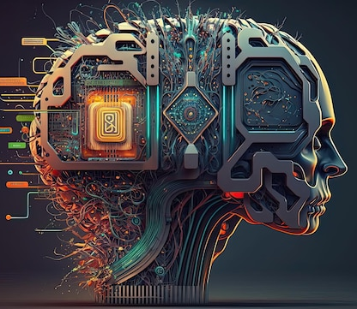
FUNDAMENTOS
Entrenar un LLM es Como Entrenar
un Perro Guía
Pre-entrenamiento
Como enseñar comandos básicos: El modelo aprende patrones fundamentales del lenguaje procesando billones de palabras, imágenes y código. Es la fase más intensiva en computación.
Fine-tuning
Como especializar en tareas: Se ajusta el modelo con datos etiquetados para tareas específicas: responder preguntas, generar código, o mantener conversaciones naturales.
Alineación
Como evaluar en situaciones reales: Se asegura que el modelo sea útil, seguro y confiable mediante feedback humano y técnicas de refuerzo.
El Estado del Arte en 2026
Los modelos actuales enfatizan multimodalidad (texto, imágenes, video, audio), razonamiento profundo , y eficiencia energética . El proceso involucra petabytes de datos, supercomputadoras con miles de GPUs/TPUs, e inversiones de $100M - $1B+ .
1M+
100K+
Tokens de contexto
GPUs en clusters

Slide 4
PASO 1
01
Recolección y Preprocesamiento
Big Data Technologies
Fuentes de Datos
Tecnologías Big Data
Sitios web (Common Crawl)
Apache Hadoop
Almacenamiento distribuido de petabytes
Libros y artículos científicos
Código de GitHub
Apache Spark
Procesamiento rápido en memoria
Redes sociales y conversaciones
Data Lakes en la Nube
Datos multimodales (imágenes, video)
AWS S3, Google Cloud Storage
Preprocesamiento
Analogía
Es como recolectar ingredientes para una receta gigante: usas un "supermercado masivo" (Big Data) para juntar todo, y herramientas como Spark para picar y limpiar antes de cocinar.
Limpieza
Tokenización
Estructuración
Eliminar spam, datos tóxicos
Dividir en piezas
Organizar datasets
ChatGPT
Grok
Gemini
WebText, BookCorpus + datos sintéticos
Datos de X/Twitter en tiempo real
YouTube, Google Books, Search

Slide 5
PASO 2
02
Pre-entrenamiento
Auto-supervisado
¿Qué Aprende el Modelo?
Infraestructura 2026
El modelo aprende el lenguaje básico prediciendo la siguiente palabra en una oración, sin etiquetas humanas. Es la fase más costosa en computación.
Supercomputadoras
1000+ GPUs/TPUs
Duración
Semanas/Meses
"El gato está en la..." → "casa"
El modelo ajusta sus pesos neuronales para minimizar el error de predicción, aprendiendo patrones gramaticales, semánticos y de contexto.
Arquitectura
MoE (Mixture of Experts)
Casos Reales 2026
Arquitectura Transformer
Mecanismo de Atención
ChatGPT (GPT-5)
Captura relaciones entre todas las palabras en una secuencia, sin importar la distancia
Billones de tokens, contexto de 1M tokens, multimodal
Multi-Head Attention
Múltiples cabezales de atención procesan información en paralelo
Grok-3
Backpropagation + Adam
Entrenado en Colossus con 100,000+ GPUs H100
Ajuste de pesos neuronales mediante optimización
Gemini 3
TPUs Trillium (6ta gen), multimodal desde el inicio

Slide 6
ARQUITECTURA AVANZADA
Transformer y Mixture of Experts (MoE)
Mecanismo de Atención
Mixture of Experts (MoE)
Q
Query (Consulta)
La innovación clave de 2025-2026: En lugar de activar todos los parámetros, el modelo usa un router para dirigir cada token solo a los expertos relevantes.
El token actual pregunta: "¿Qué características busco en otros tokens?"
Router / Gate Network
K
Key (Clave)
Decide qué expertos procesan cada token
Codifica qué tan relevante es el token para las consultas de otros
Expertos Especializados
V
Value (Valor)
Cada experto es un FFN entrenado para tareas específicas
Contiene la información real que el token aporta
Eficiencia
Solo ~10-20% de parámetros activos por token
Attention(Q,K,V) = softmax(QKT/√dk) · V
Ejemplo GPT-5: Activa expertos de código para debugging, expertos de razonamiento para problemas complejos, y expertos multimodales para imágenes/texto.

Slide 7
PASO 3
03
Fine-tuning Supervisado
Ajuste Específico
Supervised Fine-Tuning (SFT)
PEFT 2026
Una vez pre-entrenado, el modelo se ajusta con datos etiquetados por humanos para tareas específicas como responder preguntas o generar código.
Parameter-Efficient Fine-Tuning: Ajusta solo partes del modelo para ahorrar recursos.
LoRA
Pares Prompt-Respuesta
Low-Rank Adaptation
Prompt:
QLoRA
"Explica la teoría de la relatividad"
Respuesta ideal:
Quantized LoRA
"La teoría de la relatividad de Einstein consta de dos partes..."
60-90%
Ahorro de costos
Frameworks y Herramientas
Casos Reales
PyTorch
TensorFlow
ChatGPT
Framework principal
Alternativa robusta
SFT con datos curados + "chain of thought" para razonamiento
Grok
Fine-tuned para humor y "rebeldía" con tools nativos
Gemini
"Vibe Coding" en Google AI Studio

Slide 8
PASO 4
04
Alineación y Reforzamiento
RLHF
Reinforcement Learning from Human Feedback
Objetivos de Alineación
Para que el modelo sea útil y seguro (evitar respuestas tóxicas), se alinea con preferencias humanas mediante aprendizaje por refuerzo.
Útil
Seguro
Responde preguntas efectivamente
Evita contenido dañino
1
Modelo de Recompensa
Se entrena en comparaciones humanas: "esta respuesta es mejor que esta"
Honesto
Neutral
2
PPO Optimization
Reduce alucinaciones
Minimiza sesgos
Proximal Policy Optimization refina el modelo para maximizar recompensas
3
Safeguards 2026
Casos Reales 2026
Protecciones automáticas contra sesgos y jailbreaks
ChatGPT
RLHF extenso + o1 para razonamiento profundo, reduciendo alucinaciones
Grok
"Máxima utilidad sin censura" con límites éticos
Gemini
"Personal Intelligence" para respuestas contextuales seguras

Slide 9
PASO 5
05
Evaluación y Benchmarks
Métricas
Benchmarks Estándar
Resultados 2026
MMLU
HumanEval
Gemini 3
Conocimiento general (57 temas)
Generación de código Python
LMArena:
1501 Elo
GPQA Diamond:
91.9%
GPQA Diamond
ARC AGI
ARC AGI 2:
45.1%
Razonamiento científico nivel PhD
Inteligencia abstracta y patrones
ChatGPT (o1)
LMSys Arena
MMMU Pro
Matemáticas:
Scores altos
Razonamiento:
Profundo
Comparaciones humanas (Elo rating)
Razonamiento multimodal avanzado
Grok-4
LM Arena:
Ranking alto
Iteración Continua
Estilo:
Human-like
Si el modelo falla en benchmarks clave, se itera con más datos o ajustes arquitectónicos. En 2026 se usan simulaciones de IA para pruebas automáticas acelerando el ciclo de desarrollo.
"Pruebas finales: ¿el perro guía funciona en una ciudad real?"

Slide 10
PASO 6
06
Despliegue Final
Producción
Infraestructura de Despliegue
Optimizaciones 2026
El modelo se pone en producción para millones de usuarios mediante despliegue en la nube con alta disponibilidad y escalabilidad.
Quantization
Reduce precisión numérica para menor latencia
Azure (OpenAI)
Infraestructura cloud de clase mundial
Edge Computing
Inferencia en dispositivos móviles
Google Cloud (Gemini)
Integración nativa con servicios Google
APIs RESTful
Acceso programático para developers
xAI Infrastructure (Grok)
Infraestructura propietaria optimizada
Disponibilidad
ChatGPT
chat.openai.com + API
Grok
X app + x.ai/api
Gemini
gemini.google.com + Apps

Slide 11
ANÁLISIS COMPARATIVO
ChatGPT vs Grok vs Gemini 2026
ChatGPT
Grok
Gemini
GPT-5 (Orion)
Grok-3/4
Gemini 3
Arquitectura
Arquitectura
Arquitectura
MoE completo, 1M+ tokens contexto
MoE, entrenado en Colossus
TPU v5e/v6e, entrenamiento 100% TPU
Capacidades
Datos
Capacidades
Texto, imagen, audio, video, código
X/Twitter en tiempo real, conversaciones
Deep Think integrado, multimodal
Diferenciador
Diferenciador
Diferenciador
Razonamiento profundo con o1, ecosistema de plugins
Humor, "rebeldía", máxima verdad
Personal Intelligence, integración Google
Infraestructura
Benchmarks
Infraestructura
Colossus: 100,000+ GPUs H100
1501 Elo, 91.9% GPQA Diamond
Microsoft Azure, NVIDIA H200
Integración: Microsoft Copilot
Integración: X app + API
Integración: Google Workspace

Slide 12
INVERSIÓN Y RECURSOS
Costos y Hardware: La Inversión Millonaria
Costos de Entrenamiento
Hardware Especializado
GPT-4
$78-100M+
NVIDIA H100 (80GB)
$25,000
Stanford AI Index Report 2025
GPU estándar de la industria
Gemini Ultra 1.0
$192M
NVIDIA H200 (141GB)
$39,375
Más caro reportado
1.9x mejor rendimiento que H100
Google TPU v6e/v7
Custom
Proyecciones Futuras:
$5-10B
Usado por Gemini 3 exclusivamente
2025-2026:
En 3 años:
$10-100B
xAI Colossus
100K+ GPUs
Mayor supercluster del mundo
Aumento de 287,000x desde el costo de un Transformer en 2017 ($670)
Fine-tuning: 60-90% más barato
Con técnicas como LoRA, el fine-tuning cuesta típicamente $500-$5,000 vs. $100M+ para entrenar desde cero.

Slide 13
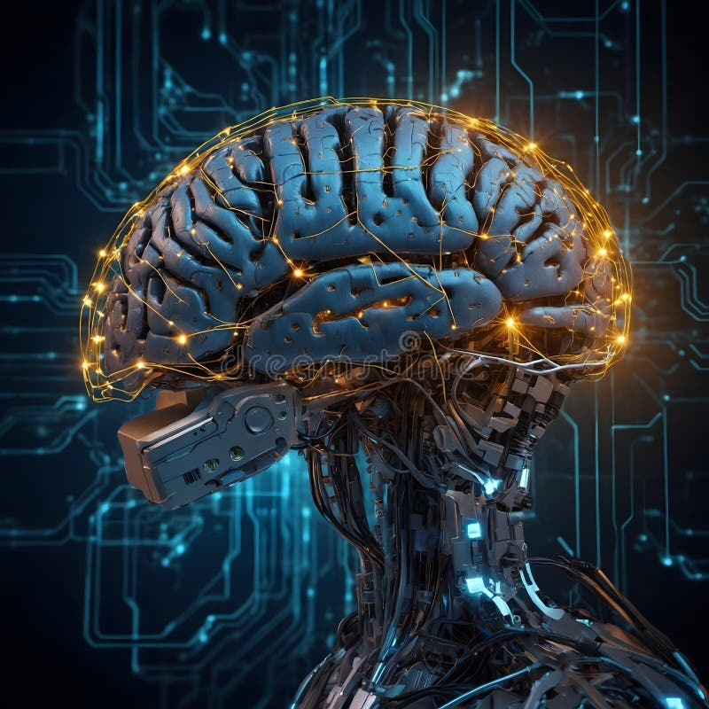
MIRANDO HACIA ADELANTE
El Futuro del Entrenamiento de LLMs
Tendencias Emergentes 2026+
Escala Masiva
Eficiencia Energética
Kimi K2: 1T parámetros, 32B activos
Prioridad en sostenibilidad
Razonamiento Híbrido
Agentes Autónomos
Combinar deep thinking + respuesta rápida
Integración nativa de tools
Personalización Extrema
Carrera hacia AGI
Modelos adaptados a cada usuario
Inteligencia Artificial General
El Efecto DeepSeek
DeepSeek demostró entrenamiento por $5.6M (excluyendo infraestructura), democratizando el acceso a modelos potentes y desafiando el status quo de costos millonarios.
2026
El año de la consolidación
MoE mainstream
TPUs vs GPUs
Multimodalidad total
Agentes autónomos

Slide 14

CONCLUSIÓN
Un Ciclo Iterativo de Innovación
Entrenar un LLM es un proceso iterativo que combina Big Data, supercomputación y técnicas avanzadas de IA, costando $100M - $1B+ y requiriendo equipos de élite.
Como principiantes, herramientas gratuitas como Hugging Face, Google Colab y Kaggle permiten experimentar con fine-tuning de modelos pequeños.
Estos gigantes tecnológicos están construyendo la base de una revolución inteligente que transformará cada aspecto de nuestra vida digital.
Febrero 2026
Era de los LLMs

